Slide 1
הרשות המחוקקת
Notes:
מה אתם יודעים על הכנסת. לרשום על הלוח

Slide 2
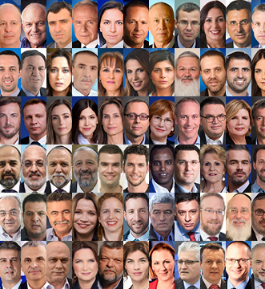
הכנסת
הכנסת היא הפרלמנט/בית הנבחרים בישראל , והיא מונה 120 חברים , נציגי המפלגות שהשתתפו בבחירות ועברו את אחוז החסימה.
הכנסת מייצגת את ריבונות האזרחים ואת העמדות השונות בחברה.
Notes:
תסתכלו ברשימת חברי הכנסת ה22- האם לדעתכם הכנסת מייצגת את כל עמדות החברה הישראלית? האם הייצוג בכנסת מבטא את היחס של אותם ייצוגים באוכלוסיה?..האם יש ייצוג מסוים שחסר לכם?..(לנסות לכוון שיש הרבה פחות נשים, אין חכית חרדית מטעם מפלגה חרדית.....)

Slide 3
תפקידי הכנסת
ייצוג האזרחים:
הכנסת היא בית הנבחרים ומייצגת את האזרחים ואת העמדות השונות בחברה.
כינון ממשלה:
הכנסת מכוננת את הממשלה ויש לה סמכות להצביע אי אמון בממשלה.
חקיקה:
תפקידה העיקרי של הכנסת הוא לחוקק חוקים
Notes:
איה תפקידים אתם מכירים?

Slide 4
תפקידי הכנסת-המשך
פיקוח וביקורת:
הכנסת מפקחת ומבקרת את מדיניות ופעילות הרשות המבצעת על ידי האופוזיציה, הועדות השונות, אישור התקציב וכלים פרלמנטרים נוספים
מינוי בעלי תפקידים:
הכנסת בוחרת וממנה בכירים כגון נשיא המדינה ומבקר המדינה
רשות מכוננת:
לפי פסיקת בג"צ, הכנסת מהווה גם רשות מכוננת שתפקידה לעסוק בעניני חוקה

Slide 5
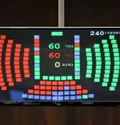
קואליציה
לרוב, סיעות הקואליציה מהוות יחד רוב של חברי הכנסת בפרלמנט והן הסיעות התומכות בממשלה ומשתתפות בה.
הקואליציה מבוססת על הסכמים קואליציוניים בין הסיעות המרכיבות אותה.
https://www.youtube.com/watch?v=auDKaKEPjFw

Slide 6
אופוזיציה
סיעות הפרלמנט שאינן שותפות בממשלה.
מספר החברים באופוזיציה קטן בדרך כלל ממספר חברי הקואליציה וממחצית חברי הפרלמנט (למעט במצבים של ממשלת מעבר)
תפקידי האופוזיציה:
-לבקר ולפקח על השלטון ולהציג לו חלופה
-ליטול חלק בחקיקה ובוועדות הכנסת

Slide 7
מה זו סיעה? מה ההבדל בין סיעה למפלגה?
הנציגות של המפלגה בכנסת נקראת סיעה .
2 מפלגות יכולות להקים סיעה אחת

Slide 8
מליאת הכנסת
מאת he:משתמש:בית השלום - צילמתי, Attribution, https://commons.wikimedia.org/w/index.php?curid=15510056

Slide 9
המליאה
מליאת הכנסת היא הגוף המרכזי בו נעשית עבודת הכנסת, ובו מתקבלות מרבית ההחלטות.
במליאה חברים כל 120 חברי הכנסת.
דיוני המליאה מתקיימים באולם המליאה והחלטות מתקבלות ברוב קולות של חברי הכנסת הנוכחים בדיון (למעט בסוגיות בהן נדרש בחוק רוב מיוחס)

Slide 10
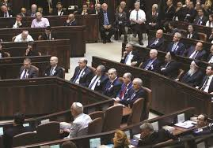
הנושאים העיקרים הנדונים במליאה
הצעה לסדר היום- חברי הכנסת מעלים נושאים לדיון במליאת הכנסת.
שאילתה- חבר הכנסת רשאי לפנות לשר בשאילתה על עניין שבתחום תפקידי השר הנשאל.
הצעת חוק
הצעת אי אמון

Slide 11
ועדות הכנסת
Notes:
איזה ועדות אתם מכירים?

Slide 12
ועדות הכנסת
חלק עיקרי מעבודות חברי הכנסת היא השתתפות בדיוני ועדות הכנסת.
הייצוג בוועדות נקבע לפי הייצוג היחסי של הסיעות בכנסת- כך שלסיעות הקואליציה יש רוב בוועדות.
הועדות דנות בתחומים מוגדרים (למשל :כספים, כלכלה, חינוך, מעמד האשה, חוץ וביטחון)

Slide 13
נושאי הדיונים בועדות
דיון על פרטי הצעות חוק וניסוח שלהם
אישור חקיקת משנה
דיון עם אנשי מקצוע
כל ענין אחר אשר נמסר לדיונה של הכנס.
תפקיד הועדות הינו לייעל את העבודה הפרלמנטרית באמצעות בירור פרטים, היוועצות עם מומחים ושיתוף הציבור
https://www.youtube.com/watch?v=lbvyYN8f0hI

Slide 14
הליכי חקיקה
איך חוק נולד?
https://www.youtube.com/watch?v=x1hENaHt9cs

Slide 15
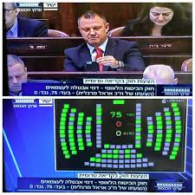
קריאה טרומית
הצעת חוק פרטית שעברה את אישור נשיאות הכנסת עולה להצבעה במליאה.
אם ההצעה זוכה לרוב היא עוברת לועדת הכנסת הרלוונטית שם דנים בפרטי הצעת החוק ומעצבים את הנוסח שיעל בקריאה הבאה או ממליצים לדחותה.
קריאה זו קיימת רק בהצעת חוק פרטית. (הצעת חוק ממשלתית פטורה מקריאה טרומית ואחרי שהיא מאושרת בועדת שרים, היא עוברת ישר לקריאה ראשונה)
Notes:
לצייר על הלוח את 2 המסלולים השונים

Slide 16
קריאה ראשונה
הצבעה במליאה על הצעת חוק ממשלתית שאושרה בועדת שרים לעניני חקיקה או על הצעת חוק פרטית שעברה קריאה טרומית.
אם ההצעה זוכה לרוב היא עוברת לטיפול ועדת הכנסת הרלונטית שדנה בפרטי הצעת החוק ומעצבת את הנוסח שיעלה בקריאה הבאה או ממליצה לדחותה.
במסגרת דיוני הועדה, לכל ח"כ יש זכות להציע הסתייגות לנוסח סעיפי החוק.

Slide 17
קריאה שניה ושלישית
לאחר שהועדה הרלונטית דנה בהצעה ולאחר שמוצעות הסתייגויות, ההצעה עולה להצבעה במליאה.
בקריאה השניה- הכנסת מצביעה על כל אחד מסעיפי החוק ומא/רת/לא מאשרת אותם לאור הסתייגויות הח"כים.
בקריאה השלישית- לאחר גיבושה הסופי של הצעת החוק במסגרת הקריאה השניה, הכנסת מצביעה על החוק כמכלול –מאשרת או דוחה אותו.
לאחר אישור החוק בקריאה שלישית, חותמים עליו יו"ר הכנסת, ראש הממשלה, הנשיא והשר הרלוונטי, והוא מפרסם ברשומות ונכנס לתוקף.

Slide 18
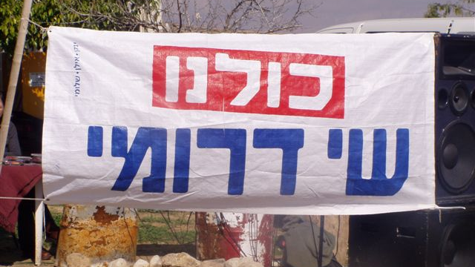
יישום-חוק דרומי
צפו בסרטון וכתבו לעצמכם באיזה סוג הצעה מדובר, ומה התהליכים השונים שהחוק עבר עד שהתקבל.
https://www.youtube.com/watch?v=54nBu7VfaVw&t=120s

Slide 19
משימה בזוגות
חשבו על חוק שהייתם רוצים לחוקק.
ציינו את הליכים השונים אותם תצטרכו לעבור עד שהחוק שלכם יכנס לספר החוקים של מדינת ישראל.

Slide 20
הצבעת אי אמון
כלי לפיקוח על הממשלה במשטרים פרלמנטריים
הממשלה תלויה באמון הפרלמנט ולפרלמנט יש יכולת להביא לסיום כהונת הממשלה על ידי הצבעת אי אמון .
לפי החוק בישראל, הצבעת אי-אמון בממשלה מתקבלת רק כאשר רוב של 61 חברי-כנסת, מביעים תמיכה במועמד חלופי לכהן כראש הממשלה.
https://www.youtube.com/watch?v=ApGVb-FNaoc

Slide 21
רקע-תקציב המדינה
תקציב המדינה הוא הכלי המרכזי המשמש את ממשלת ישראל ליישום סדרי העדיפויות שלה ולקביעת רמת ההוצאה הממשלתית.
חוק התקציב השנתי מוגש בהתאם להוראות 'חוק יסוד: משק המדינה', שלפיהן ייקבע תקציב המדינה בחוק למשך שנה ויכלול את ההוצאות הצפויות והמתוכננות של הממשלה. החוק גם קובע שהצעת התקציב תהיה מפורטת ותונח על שולחן הכנסת לא יאוחר מ-60 יום לפני תחילת שנת התקציב
https://www.ynet.co.il/articles/0,7340,L-4888066,00.html

Slide 22
חוק התקציב
חוק תקציב המדינה קובע את תקציב המדינה לשנה אחת , ובמקרים חריגים חוק התקציב קובע תקציב לשנתיים.
חוק זה הוא כלי לפיקוח וביקורת של הכנסת על הממשלה, ועל סדר קדימויות שלה בכל תחומי החיים של מדינת ישראל.
אי אישור הצעת חוק התקציב כמוהו כהצבעת אי אמון בממשלה.
אסור לקבוע בתקציב הקצבות לגופים שמחוץ לממשלה. יש לקבוע הקצאה לסוג פעילות, והתמיכה מחולקת לפי אמות-המידה כלליות ושוויוניות.

Slide 23
תרגול- הרשות המחוקקת
בעקבות עלייה במספר הנפגעים בתאונות דרכים, נערך דיון בנושא זה במליאת הכנסת. כמה חברי כנסת טענו שהממשלה אינה פועלת במידה מספקת לפיתרון הבעיה ודרשו שהממשלה תקבע כי הפחתת מספר תאונות הדרכים היא יעד לאומי. לדבריהם, על הממשלה להבטיח תחזוקה נאותה של הכבישים ולהטיל על שר התחבורה את המימוש של יעד זה.
ציין והצג את תפקידי הכנסת שבאו לידי ביטוי בדרישה של חברי הכנסת.
הסבר כיצד תפקיד זה בא לידי ביטוי בקטע.

Slide 24
המשך תרגול-
בזמן האחרון יש עליה במספר הנפגעים משימוש בנשק לא חוקי במגזר הערבי, דבר אשר מהווה פגיעה בזכות לחיים וביטחון. הממשלה הגישה הצעת חוק חדשה, העוסקת בהגברת הענישה על שימוש בנשק לא חוקי. ההצעה אושרה ברוב קולות בוועדת השרים לעניני חקיקה ואחר כך הועברה להצבעה במליאת הכנסת.
ציין והצג את הקריאה (בהליך חקיקת חוק בכנסת) שהצעת החוק נמצאת בה.
הסבר כיצד קריאה זו באה לידי ביטוי בקטע.

